Slide 1
CNN
하현숙

Slide 2
Convolution NN
Notes:
Convolution NN에 대해 알아보기 전에 Convolution NN이 발생된 원인에 대해 짚고 Convolution의 특징, 그에 따라 어떻게 구성되었는지 살펴보고 가겠습니다.

Slide 3
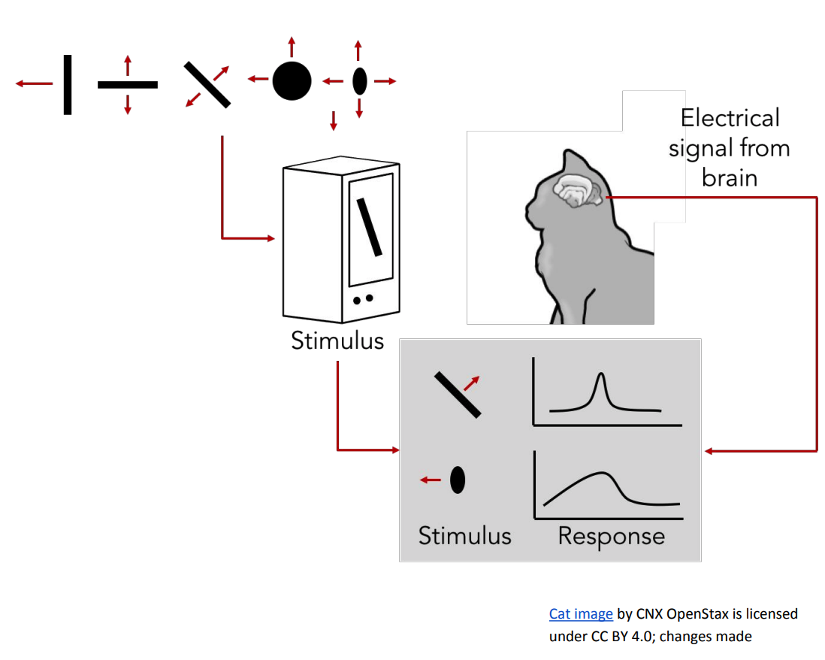
Convolution Neural Network
Notes:
저번에 배웠던 CNN의 간단한 구조에 대해 설명하고, 자세하게 설명 들어가겠습니다.

Slide 4
Convolution Neural Network
Input
Layer
Convolution
Layer
Fully-
Connected Layer
Output
Layer
Conv
ReLu
Pooling

Slide 5
Convolution
Filter or Kernel
입력 데이터의 특징(feature)을 추출하는 역할을 수행
1 | 2 | 3 | 0
0 | 1 | 2 | 3
3 | 0 | 1 | 2
2 | 3 | 0 | 1
2 | 0 | 1
0 | 1 | 2
1 | 0 | 2
15
=
+
*
Input
Filter(W)
연산 결과
Bias
많은 Filter를 사용하여 Convolution 층들을 만듦

Slide 6
Pooling Layer (sampling)
Overfitting을 방지하기 위한 Pooling
Notes:
https://zzsza.github.io/data/2018/05/14/cs231n-cnn/

Slide 7
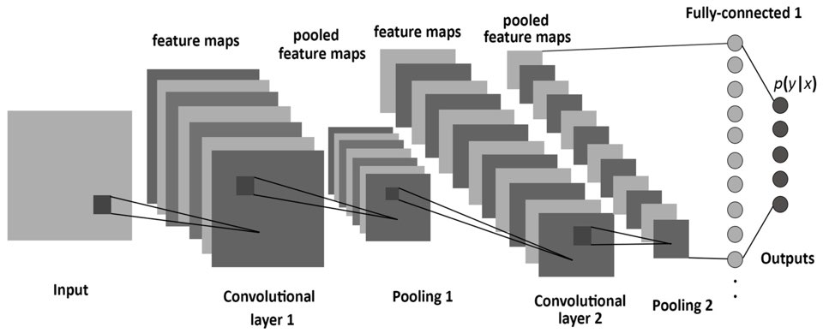
Convolution Neural Network

Slide 8
Convolution Neural Network
왜 만들어지게 되었는가?
(위의 문제점을) 어떻게 해결하는가?
어떤 부분이 어떤 특징에 영향을 주는가?
어떻게 설계해야 하는가?

Slide 9
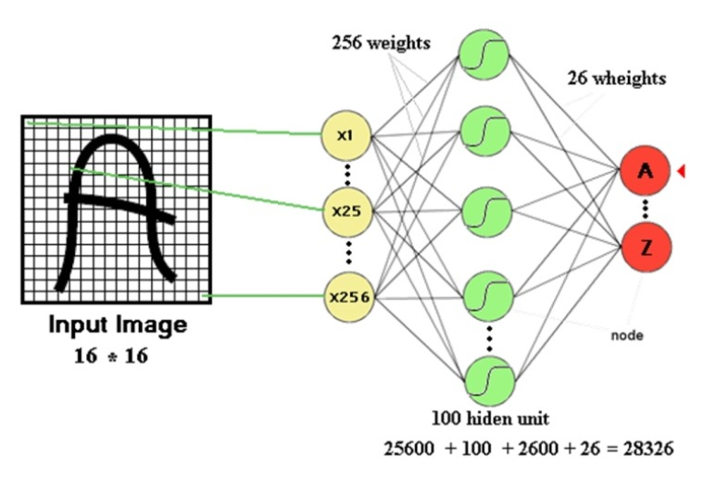
Multi-layer Neural Network
https://laonple.blog.me/
Notes:
Convolution NN이 발생된 원인
기존의 MLP는 이런 문제가 있었습니다.
필기체 인식을 위해 256개의 입력과 100개의 node를 가진 hidden layer 및 26개의 출력으로 구성되면 이 망에 필요한 가중치와 바이어스는 총 28,326개가 필요하게 된다.

Slide 10
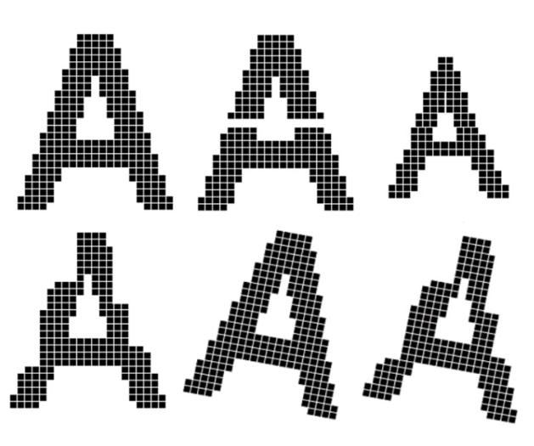
Multi-layer Neural Network
Multi-layer Neural Network의 한계점
학습 시간(Training time)
망의 크기(Network size)
변수의 개수(Number of Parameters)
→ Overfitting
https://laonple.blog.me/
Notes:
Convolution NN이 발생된 원인
여기서도 많은데, 폰트의 크기가 커지거나 hidden layer가 2단 이상이거나 대소문자 구별이나 숫자까지 구별해야 된다면? 어떻게 처리해야 하나?
또 글자의 크기가 달라지거나 회전하거나 글자에 변형이 조금만 생기더라도 새로운 학습 데이터를 넣어주지 않으면 좋은 결과를 기대하기 어렵다.
글자의 topology는 고려하지 않고, raw data에 대해 직접적으로 처리하기 때문에 엄청나게 많은 학습 데이터를 필요로 하고, 거기에 따라 학습 시간도 증가하게 된다.

Slide 11
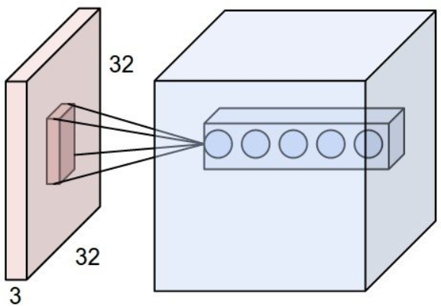
Receptive Field
정보처리와 관계되는 세포에 대해 응답을 일으키는 자극의 영역. 충격 발생을 일으키는 영역
출력 레이어의 뉴런 하나에 영향을 미치는 입력 뉴런들의 공간 크기
http://blog.naver.com/PostList.nhn?blogId=sogangori
Notes:
Receptive Field
이것을 다르게 말하면 입력 데이터의 한 부분은 출력 데이터 전체에 영향을 끼치는 것이 아니라 출력 데이터 전체에 영향을 준다고 말할 수 있다.
입력 전체에 대해 서로 동일한 연관성(중요도)로 처리하는 대신에 특정 범위에 한정해 처리하면 효과적일 것이라고 생각할 수 있다. 이 때, 입력을 이미지로 제한하여 말하지 않은 것은 입력이 이미지 뿐만 아니라 locality(지역 연관성)을 갖는 모든 신호에 유사하게 적용할 수 있다고 추론할 수 있기 때문이다.

Slide 12
Receptive Field
Multi-layer Neural Network의 한계점
학습 시간(Training time)
망의 크기(Network size)
변수의 개수(Number of Parameters)
http://blog.naver.com/PostList.nhn?blogId=sogangori
Notes:
Receptive Field
이것은 이전에 입력 데이터의 모든 요소를 중요하게 생각하고 모든 요소를 연관 지은 Multi-layer Neural Network에 비해 Locality 성을 살려서 지역적인 요소만을 연관 지어 특성을 추출하기 때문에 연산에 사용될 변수의 개수를 줄여 학습시간을 줄일 수 있음을 의미한다.
MLP는 모든 입력이 위치와 상관없이 동일한 수준의 중요도를 갖는다고 보기 때문에 FCN를 구성하게 되면 free parameter의 크기가 엄청나게 커지게 된다.

Slide 13
Convolution Neural Network
Notes:
Receptive field는 cnn을 기반하는 주요한 개념이 된다.
여기서 아이디어가 나왔다고 보면 됌.

Slide 14
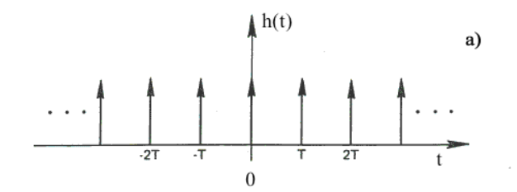
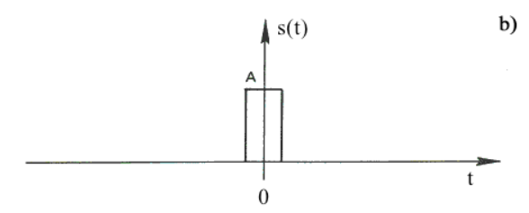
Convolution
LTI(선형시불변) 시스템에서 입력 함수와 시스템 함수 H(x)를 이용하여 출력 값을 계산하는 연산
입력 함수 s(t)
시스템 함수 h(t)
https://www.popit.kr
Notes:
Convolution
입력 함수로 a와 같은 모양의 함수가 주어지고 시스템 함수h(t)를 사용했을 때, convolution연산의 출력값은 다음과 같다.

Slide 15
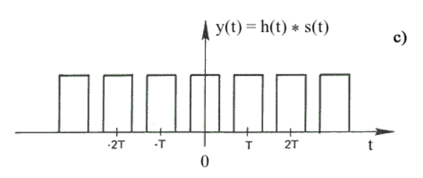
Convolution
LTI(선형시불변) 시스템에서 입력 함수와 시스템 함수 H(x)를 이용하여 출력 값을 계산하는 연산
https://www.popit.kr
Notes:
Convolution
이는 위의 h라는 함수에게 입력 값이 주어졌을 때, convolution 연산을 시행하면
입력 값과 h(x)에 대해 어떤 output 값이 나오는 가를 연산해주는 연산자라고 생각하면 된다.
이것은 반대로 생각하여 이용할 수 있는데, 시스템 함수 h(x)에 대해 output 값이 저렇게 나오면 s값이 이렇게 생겼겠구나 라고 이용할 수도 있고
S값이 이렇고 output 값이 이러면 h는 이렇겠구나 이런식으로 이용할 수도 있고 ?이건 설명에 필요없을듯.

Slide 16
LTI(Linear Time invariant System)
선형성(Linear) 및 시불변성 특성을 둘 다 갖는 시스템
선형(Linear)
시불변(Time-invariant)
기하학적 비례, 모양, 형태가 직선적
중첩의 원리를 따름
가산성(Additivity) 여러 입력 신호가 합쳐질 때의 전체 결과가 개별 입력 신호들의 결과들이 합쳐진 것과 같음
비례의 법칙 출력 크기가 입력 크기에 비례적 관례를 갖음
입력 신호에서 시간 천이(지연 delay 또는 선행 advance)가 있을 때, 출력 신호에서도 그만큼 동일한 시간 천이가 발생하는 시스템
http://www.ktword.co.kr/word/abbr_view.php?m_temp1=1533&m_search=L
Notes:
Convolution

Slide 17
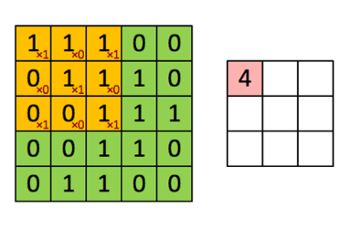
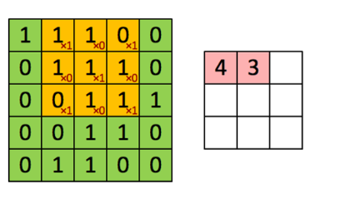
Convolution
특정 시스템에 입력이 가해졌을 때, 시스템의 반응이 어떻게 되는지 해석하기 위한 용도
영상처리 분야에서, filter 연산에 사용 특정 feature들을 추출하기 위한 필터를 구현할 때, convolution을 사용
filter
filter
https://laonple.blog.me/220594258301
Notes:
Convolution
영상처리에서도 이를 이용할 수 있다. 어떤 입력에 대해 함수 값을 convolution 연산하여 h(x) 특성을 나타내는 output 값으로 낼 수 있는데,
영상처리 분야에서는 영상의 특정 특성 값을 추출하기 위한 filter를 만들 때, filter를 구현할 때 convolution을 사용함.
특정 크기의 window or mask를 영상 전체에 반복적으로 수행하면 그 mask의 계수(weight) 값들에 따라 적정한 결과를 얻을 수 있다.

Slide 18
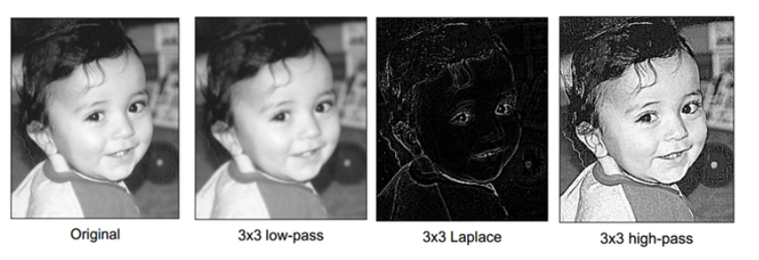
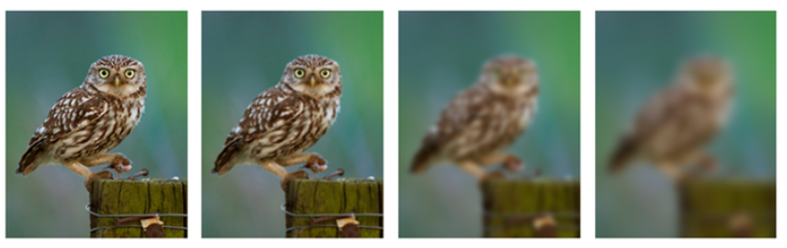
Convolution
https://laonple.blog.me/220594258301
Notes:
Convolution
일정 특성을 가진 h를 이용하여 input을 h 특성을 가진 output으로 연산할 수 있다.

Slide 19
Convolution Neural Network의 특징
Locality(Local Connectivity)
공간적으로 인접한 신호들에 대한 상관적 관계를 필터를 적용하여 추출해낸다.
Shared Weights
동일한 계수를 갖는 filter를 전체 영상에 반복적으로 적용함으로써 변수의 수를 획기적으로 줄일 수 있으며 topology 변화에 무관한 항상성을 얻을 수 있다.
Notes:
저번에 배웠던 CNN의 간단한 구조에 대해 설명하고, 자세하게 설명 들어가겠습니다.

Slide 20
CNN에서의 Convolution
Locality를 위해 Filter를 학습
Shared Weights하여 Topology 변화와 무관한 항상성을 유지

